Slide 1

DISEÑO Y FABRICACIÓN DE UNA ANTENA FRACTAL
Autor: Antonio Ros
Tutor: Jaume Anguera Pros, Aurora Andújar

Slide 2
ÍNDICE
INTRODUCCIÓN
OBJETIVOS
PRINCIPIOS TEÓRICOS
DISEÑO TEORICO ANTENA
SIMULACIÓN ANTENA
FABRICACIÓN ANTENA
RESULTADOS
CONCLUSIONES Y LÍNEAS FUTURAS

Slide 3
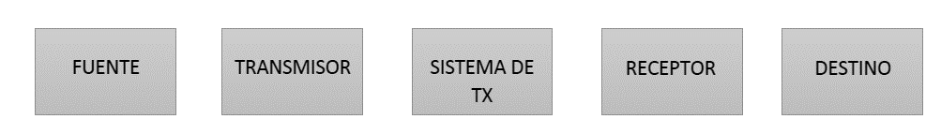
INTRODUCCIÓN

Slide 4
OBJETIVOS
Diseño y fabricación de antena fractal
Estudio conceptos teóricos: Teoría de antenas y tecnología fractales
Familiarización herramienta de diseño PCB
Empleo toolbox de Matlab Antenna Designer
Realización ensayos caracterización antena.

Slide 5
ÍNDICE
INTRODUCCIÓN
OBJETIVOS
PRINCIPIOS TEÓRICOS
DISEÑO TEORICO ANTENA
SIMULACIÓN ANTENA
FABRICACIÓN ANTENA
RESULTADOS
CONCLUSIONES Y LÍNEAS FUTURAS

Slide 6
PRINCIPIOS TEÓRICOS
¿Como funciona una antena?

Slide 7
PRINCIPIOS TEÓRICOS
¿Como funciona una antena?
IEEE: "La parte de un emisor o receptor de sistema que está diseñado para irradiar o recibir ondas electromagnéticas ".

Slide 8


PARÁMETROS PRINCIPALES
Coeficiente de Reflexión (Γ)
$$Γ=\frac{Z_{in}−Z_{0}}{Z_{in}+Z_{0} }$$
$Z_{in}=Z_{0}$

Slide 9

PARÁMETROS PRINCIPALES
Relación de Onda Estacionario (ROE)
$ROE=\frac{1+\left|Γ\right|}{1−\left|Γ\right| }$; --------------> [1, ∞ )
ROE < 3

Slide 10

PARÁMETROS PRINCIPALES
Parámetro S11
$$a_{2}=0$$
$$S_{11}=\frac{b_{1}}{a_{1} }$$

Slide 11
FRACTALES
del latín fractus: quebrado, fracturado
geometrías/formas que describen elementos del entorno mediante la repetición de un estructura o patrón básico

Slide 12
FRACTALES
del latín fractus: quebrado, fracturado
CARACTERÍSTICAS DE LAS ESTRUCTURAS:
Autosimilitud
Dimensión fractal
Estructura infinita (independiente de la escala)
geometrías/formas que describen elementos del entorno mediante la repetición de un estructura o patrón básico

Slide 13
FRACTALES
del latín fractus: quebrado, fracturado
CARACTERÍSTICAS DE LAS ESTRUCTURAS:
Autosimilitud
Dimensión fractal
Estructura infinita (independiente de la escala)
geometrías/formas que describen elementos del entorno mediante la repetición de un estructura o patrón básico
SE BUSCA:
Mayor ancho de banda y funcionamiento multibanda.
Mayor ganancia

Slide 14
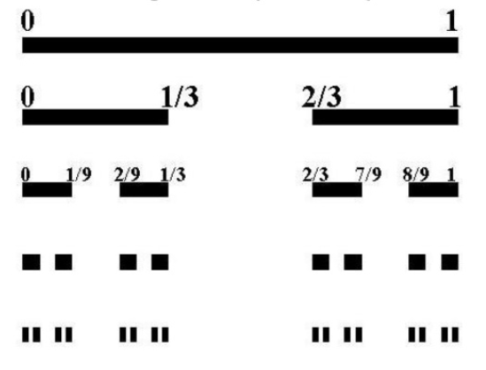
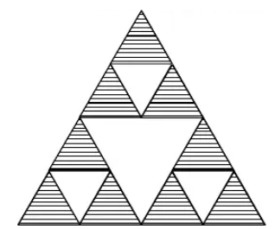
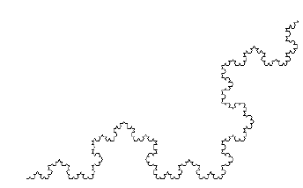
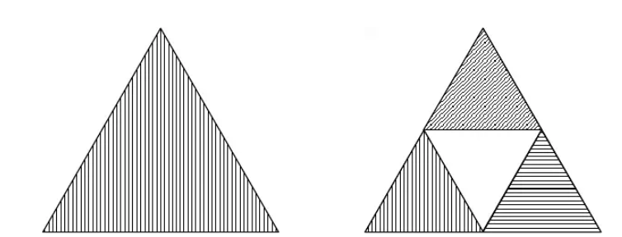
FRACTALES

Slide 15
FRACTALES

Slide 16
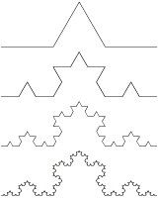
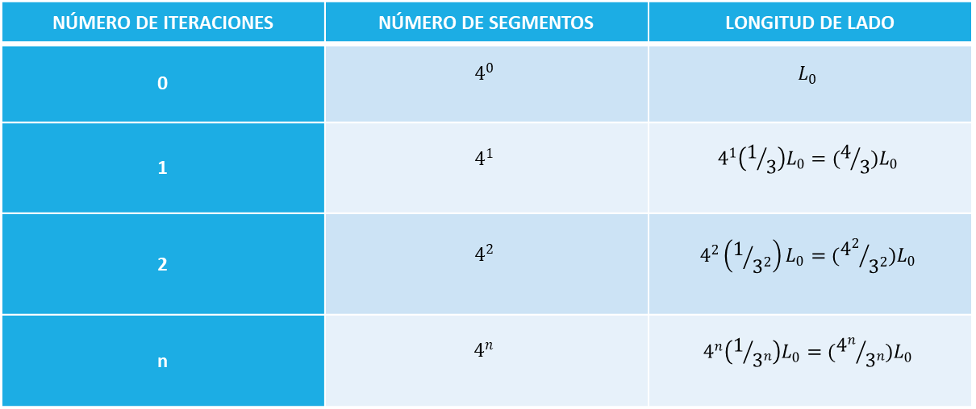

FRACTALES
$$L=L_{0}\lim_{n→∞}{{\left(4/3\right)}^{n}}=∞$$
NÚMERO DE ITERACIONES | NÚMERO DE SEGMENTOS | LONGITUD DE LADO
0 | $$4^{0}$$ | $$L_{0}$$
1 | $$4^{1}$$ | $$4^{1}\left(1/3\right)L_{0}=(4/3)L_{0}$$
2 | $$4^{2}$$ | $$4^{2}\left(1/{3^{2}}\right)L_{0}=({4^{2}}/{3^{2}})L_{0}$$
n | $$4^{n}$$ | $$4^{n}\left(1/{3^{n}}\right)L_{0}=({4^{n}}/{3^{n}})L_{0}$$

Slide 17
ÍNDICE
INTRODUCCIÓN
OBJETIVOS
PRINCIPIOS TEÓRICOS
DISEÑO TEORICO ANTENA
SIMULACIÓN ANTENA
FABRICACIÓN ANTENA
RESULTADOS
CONCLUSIONES Y LÍNEAS FUTURAS

Slide 18
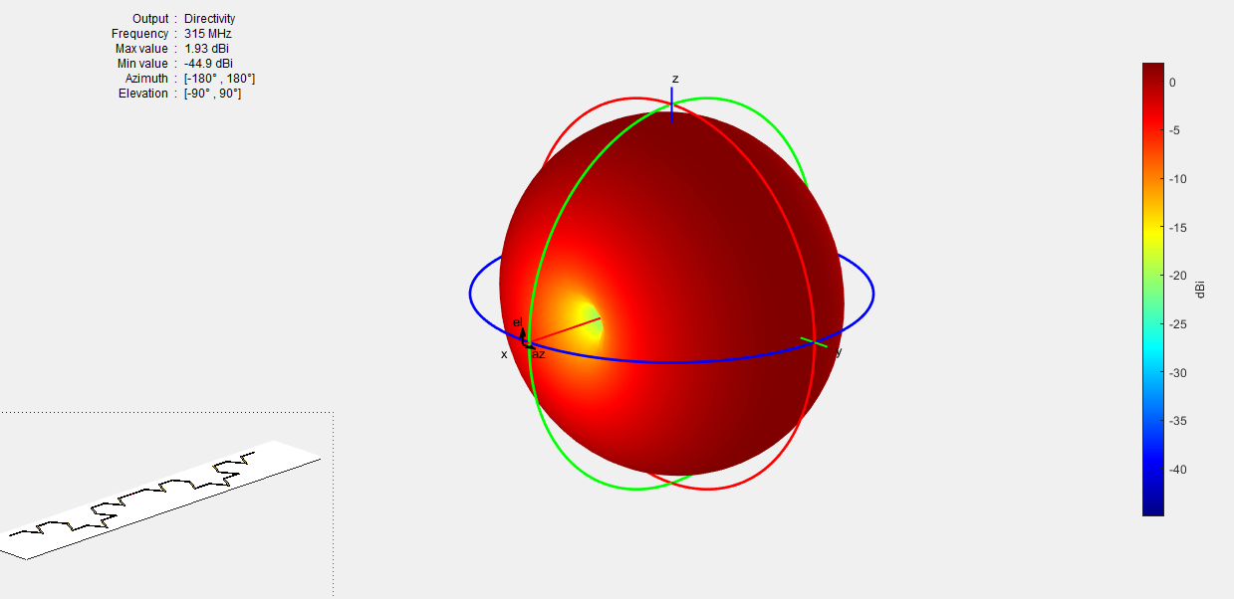
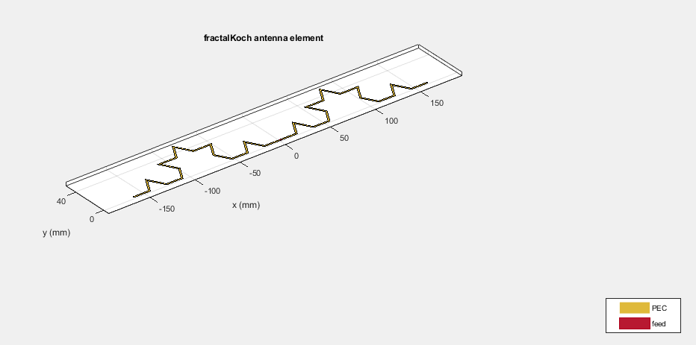
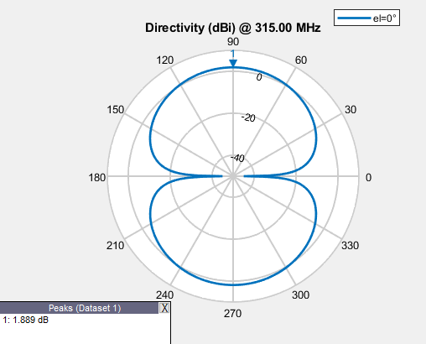

DISEÑO Y SIMULACIÓN
$L_{DIPOLO}=\frac{λ}{2}=0.476 m$ Software de Diseño: Toolbox Antenna Designer Matlab

Slide 19
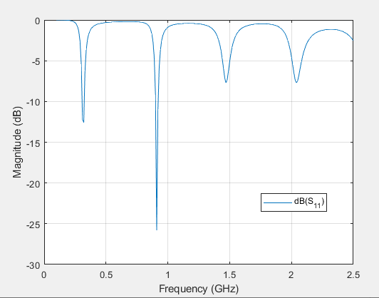
DISEÑO Y SIMULACIÓN
$L_{DIPOLO}=\frac{λ}{2}=0.476 m$ Software de Diseño: Toolbox Antenna Designer Matlab

Slide 20
ÍNDICE
INTRODUCCIÓN
OBJETIVOS
PRINCIPIOS TEÓRICOS
DISEÑO TEORICO ANTENA
SIMULACIÓN ANTENA
FABRICACIÓN ANTENA
RESULTADOS
CONCLUSIONES Y LÍNEAS FUTURAS

Slide 21
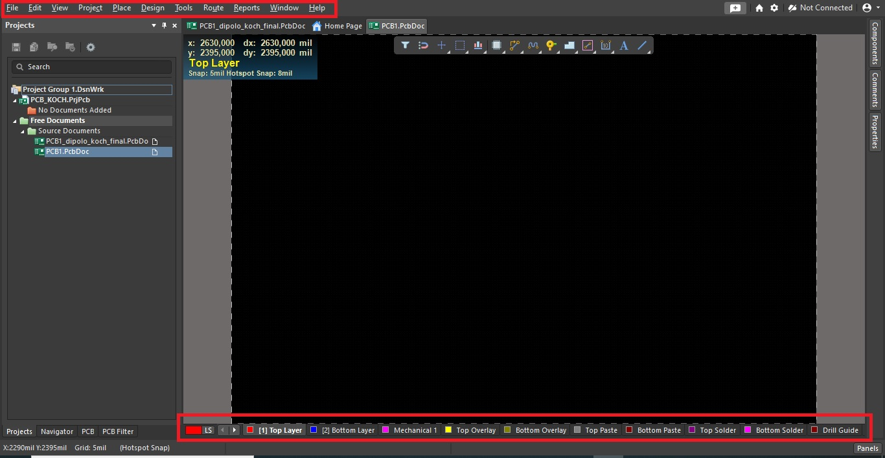
FABRICACIÓN
SOFTWARE -> ALTIUM DESIGNER

Slide 22
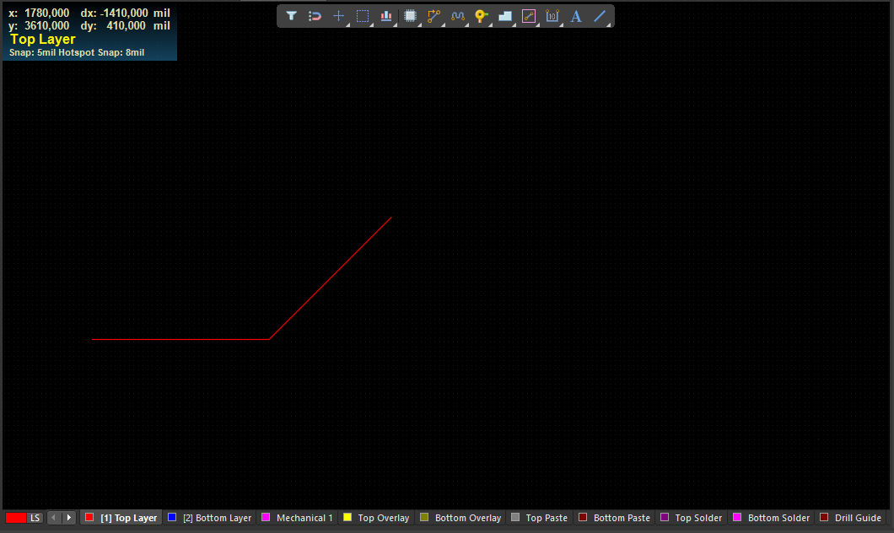
FABRICACIÓN
SOFTWARE -> ALTIUM DESIGNER
45º

Slide 23
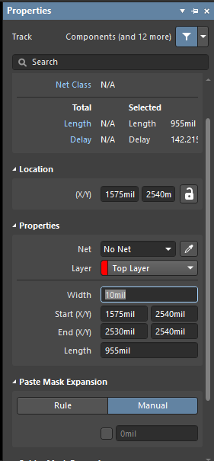
FABRICACIÓN
SOFTWARE -> ALTIUM DESIGNER

Slide 24
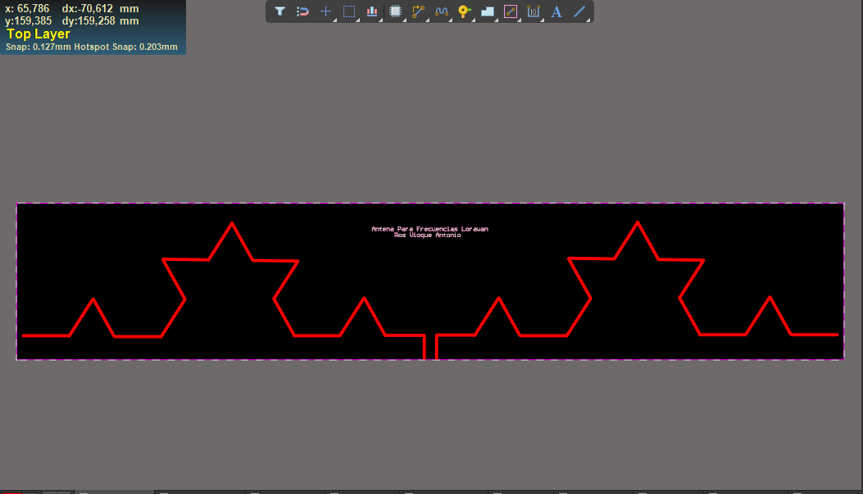
FABRICACIÓN
SOFTWARE -> ALTIUM DESIGNER

Slide 25
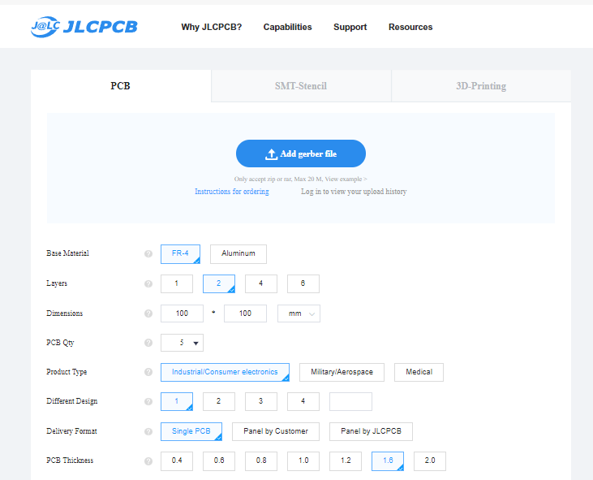
FABRICACIÓN
JCLPCB
.GBR
23 días(Fabricación y envío)

Slide 26
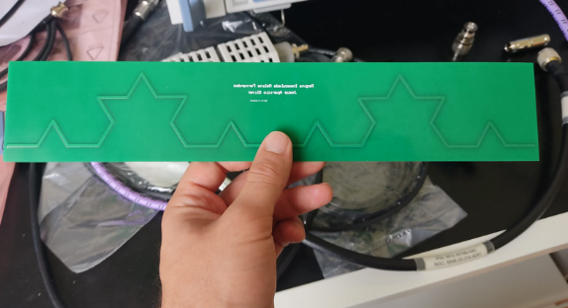
FABRICACIÓN

Slide 27
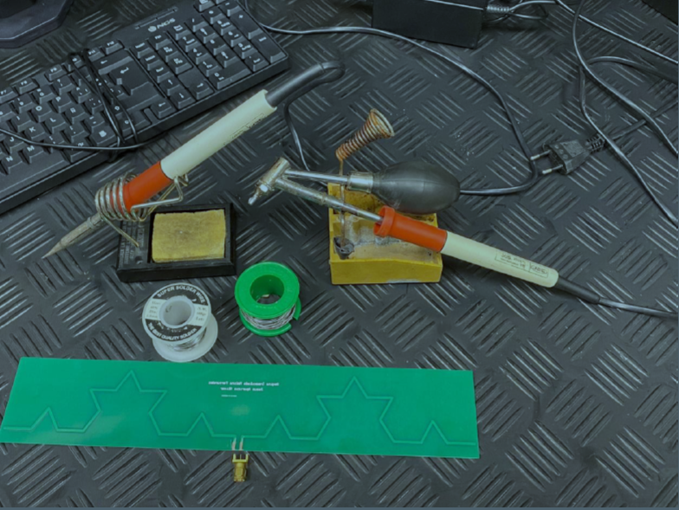
FABRICACIÓN
Soldadura

Slide 28
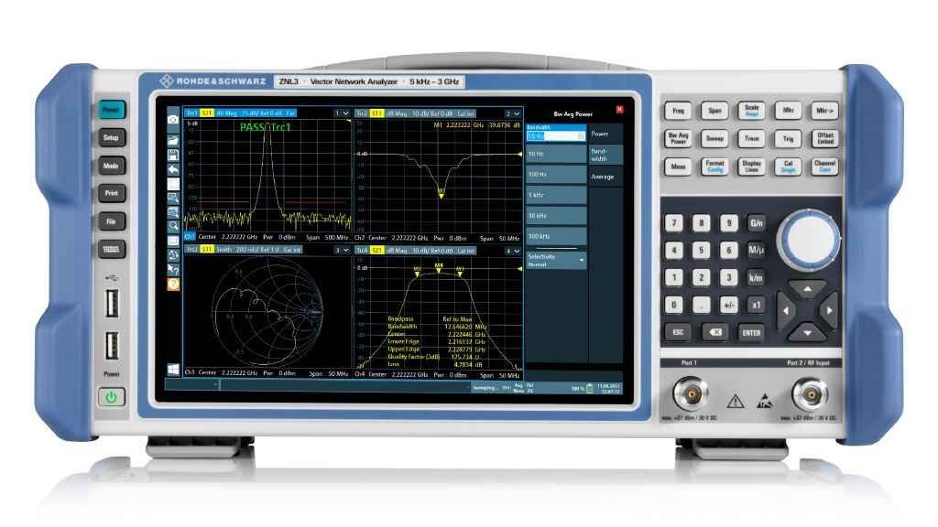
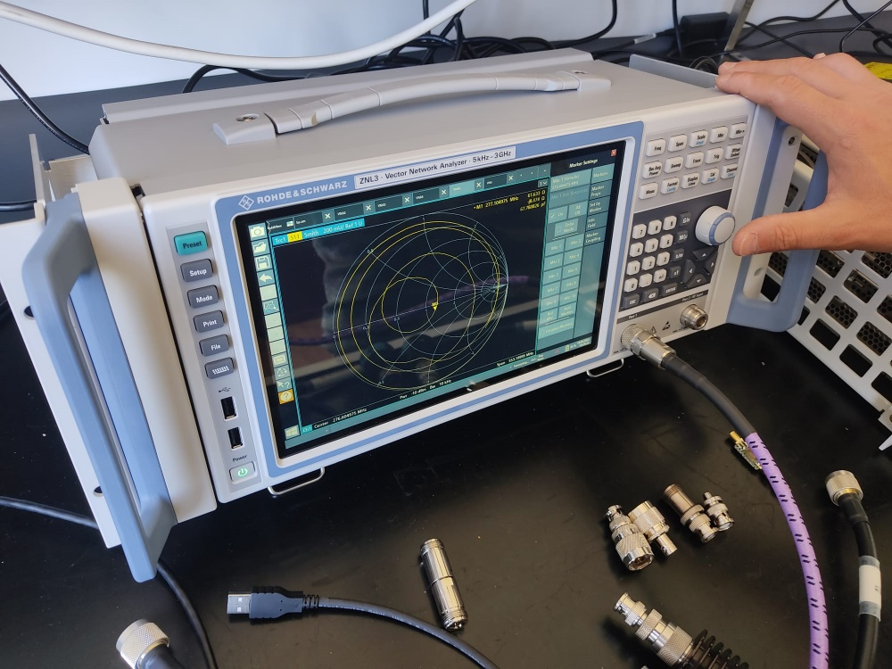
ENSAYOS
Analizador de espectros Rhode Schwarz

Slide 29
ENSAYOS
Mediciones

Slide 30
ENSAYOS
Mediciones

Slide 31

CONCLUSIONES
$$L_{0}{\left(\frac{4}{3}\right)}^{2}=0.238 m; L_{0}=\frac{23.8}{1.78}=13.37 cm$$
Dieléctrico: Ɛr

Slide 32
LINEAS FUTURAS
Variación iteraciones Koch
Variación estructura
Uso para frecuencias de LoRa

